Slide 1
Моя Родина
МБДОУ «детский сад общеразвивающего вида №115» группа №4
Воспитатель: Матяшова Д.С
2014 год

Slide 2
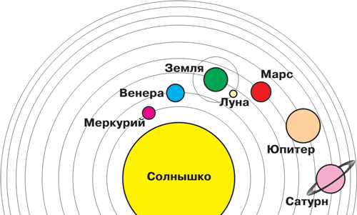
Планета ЗЕМЛЯ
в солнечной системе

Slide 3
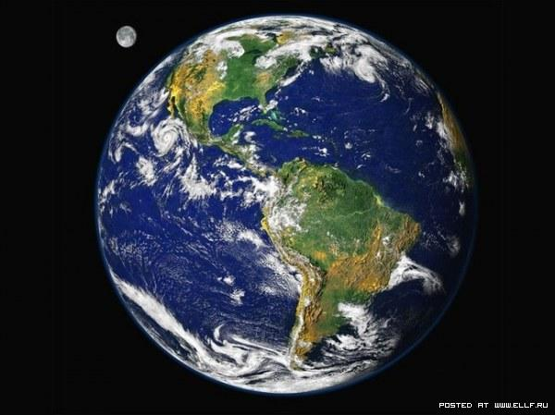
Наша планета - ЗЕМЛЯ

Slide 4
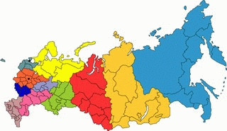
Россия

Slide 5
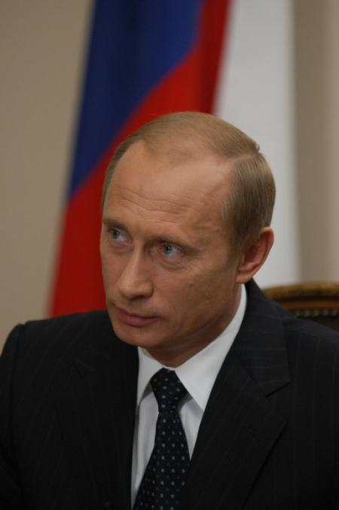
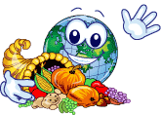
Президент В.В. Путин

Slide 6
Герб России
У России величавой
На гербе орёл двуглавый,
Чтоб на запад на восток
Он смотреть бы сразу мог.
Сильный, мудрый он и гордый.
Он – России дух свободный.

Slide 7
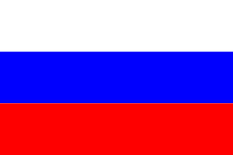
Флаг России
Белый цвет – берёзка.
Синий - неба цвет.
Красная полоска-
Солнечный рассвет.

Slide 8
Гимн
России
1.Россия - священная наша держава, Россия - любимая наша страна. Могучая воля, великая слава - Твое достоянье на все времена! Припев: Славься, Отечество наше свободное, Братских народов союз вековой, Предками данная мудрость народная! Славься, страна! Мы гордимся тобой!
2.От южных морей до полярного края Раскинулись наши леса и поля. Одна ты на свете! Одна ты такая - Хранимая Богом родная земля! Припев:
3.Широкий простор для мечты и для жизни Грядущие нам открывают года. Нам силу дает наша верность Отчизне. Так было, так есть и так будет всегда! Припев:
Музыка - Георгия Александрова,
новый текст - Сергея Михалкова.

Slide 9
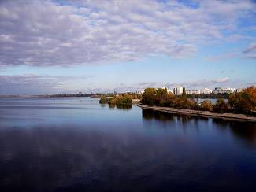
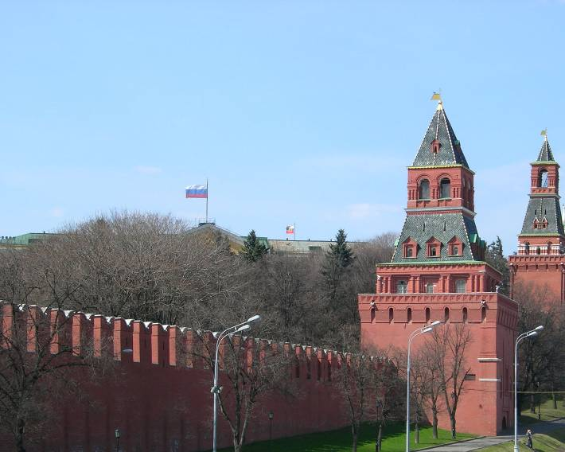

Slide 10
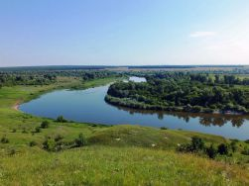
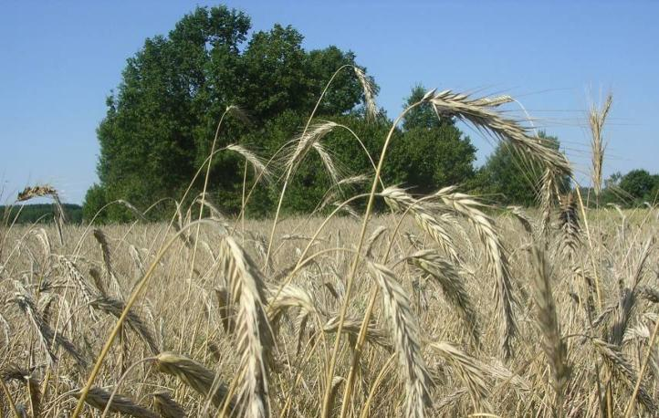

Slide 11
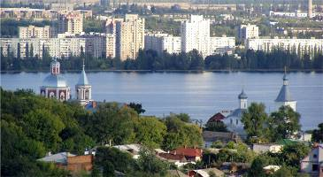

Slide 12
ВОРОНЕЖ

Slide 13
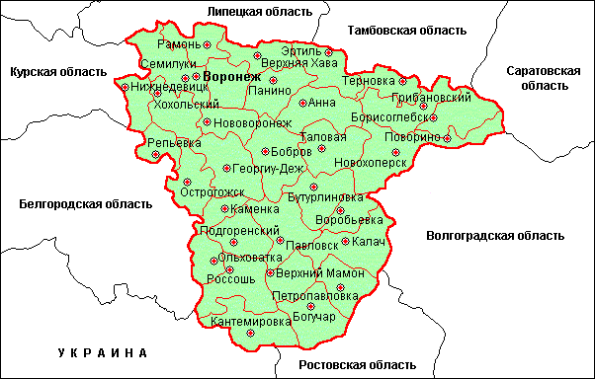

Slide 15
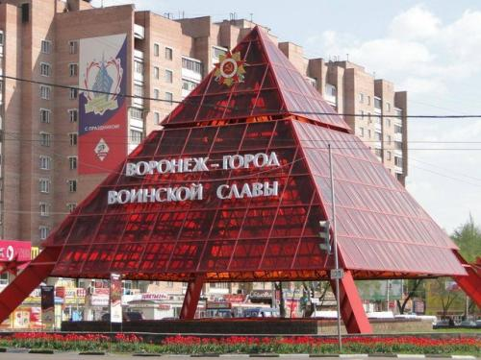
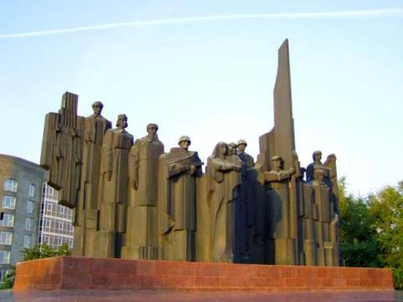
Памятники воинам-освободителям

Slide 16
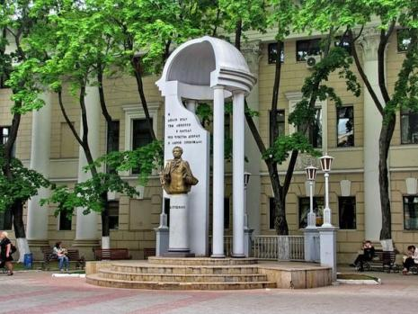
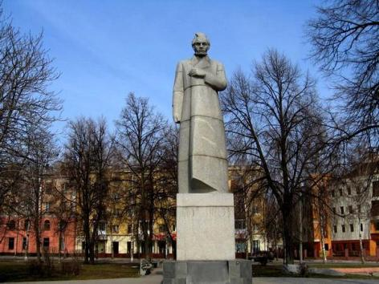
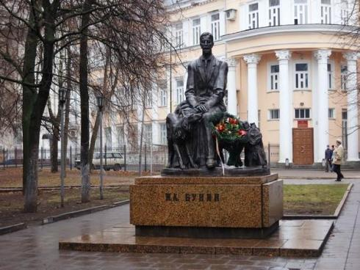
Памятники литературным деятелям

Slide 17
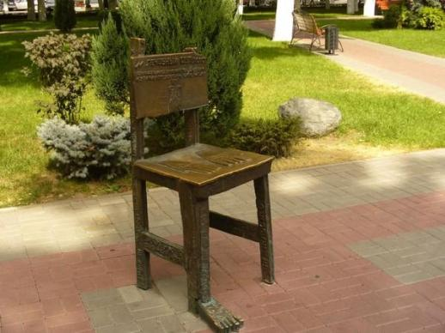
Памятник бронзовый лечебный стул
В Воронеже большое количество необычных памятников. Один из них — бронзовый стул, который, судя по утверждению на его спинке, должен излечивать от жлобства.

Slide 18
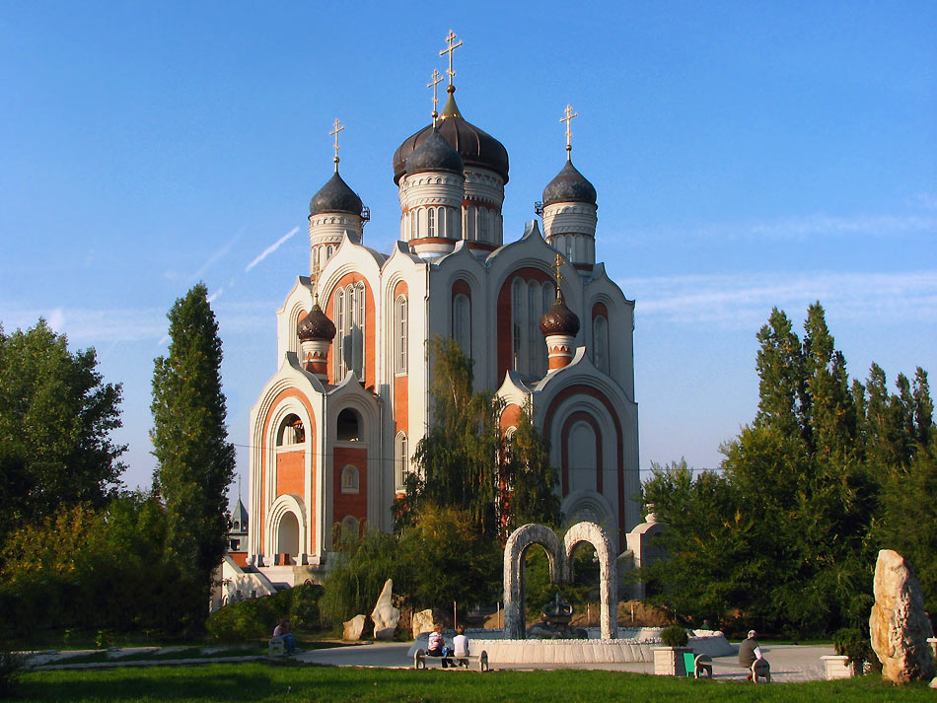

Slide 19
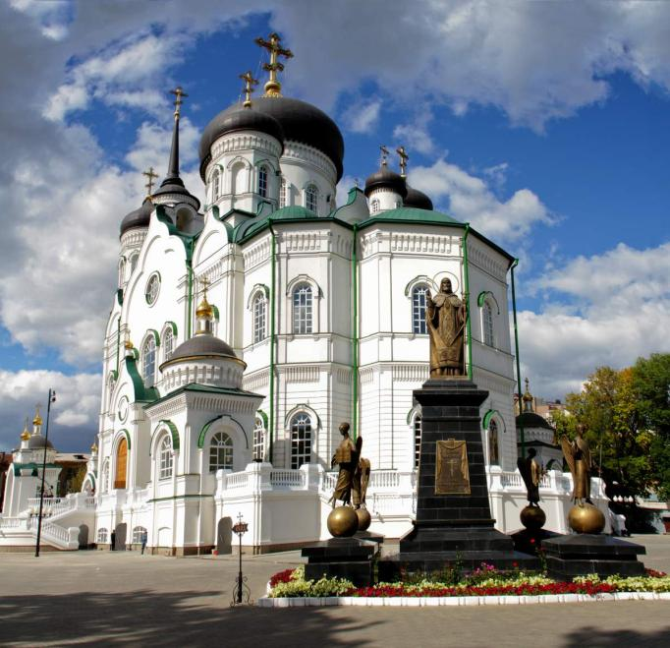
Благовещенский кафедральный собор

Slide 20
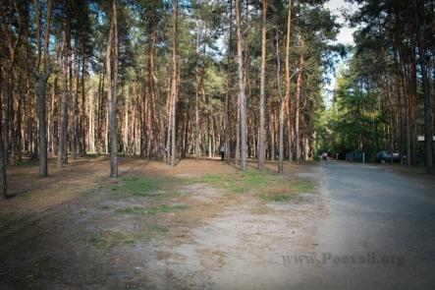
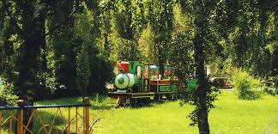
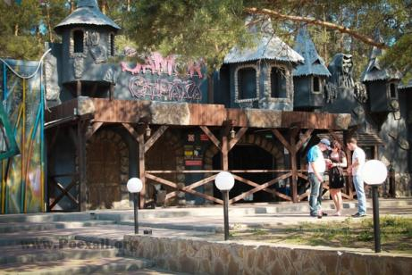
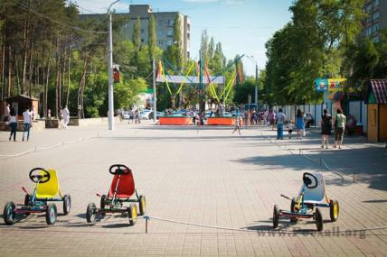
Парк «Танаис»

Slide 21
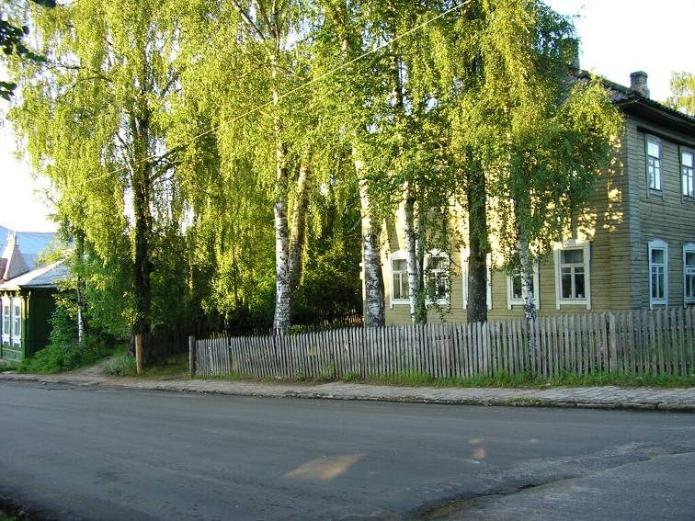
Что мы Родиной зовём? И берёзки, вдоль которых
Дом, где мы с тобой живём, Рядом с мамой мы идём.

Slide 22
Что мы Родиной зовём? Наши праздники и песни,
Поле с тонким колоском, Тёплый вечер за окном.

Slide 23
Что мы Родиной зовём? И под небом синим-синим
Всё, что в сердце бережём, Флаг России над Кремлём.

Slide 24
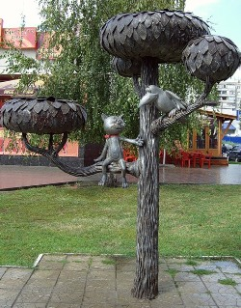
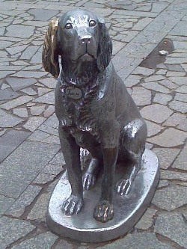
Памятники литературным героям

Slide 25
КОТЁНОК С УЛИЦЫ ЛИЗЮКОВА

